Slide 1
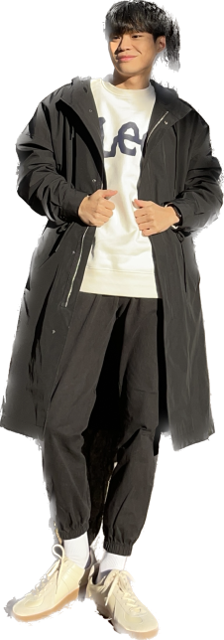
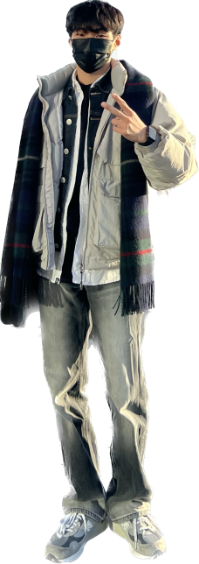
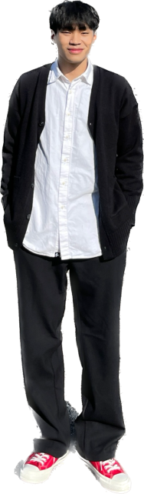
[ ]
Avatar S

Slide 2
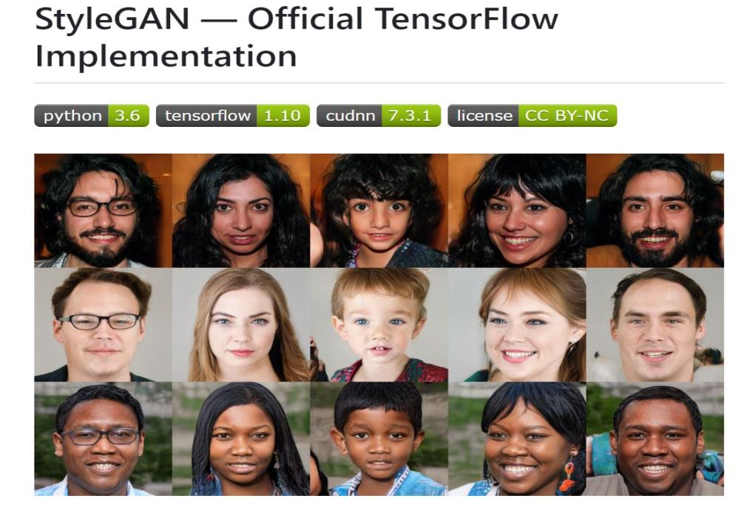
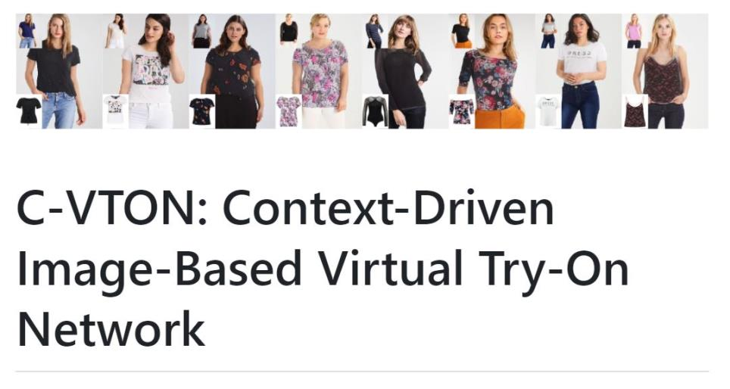
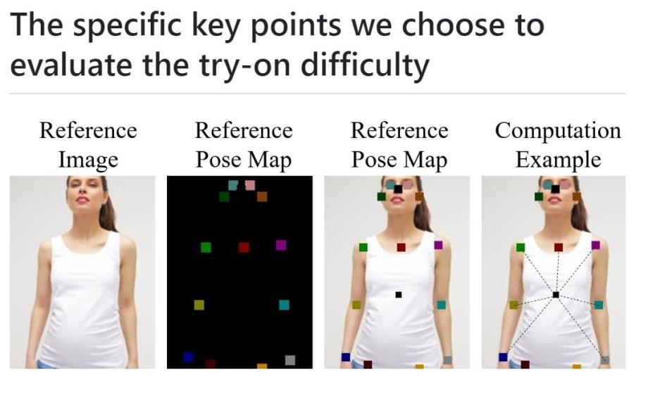
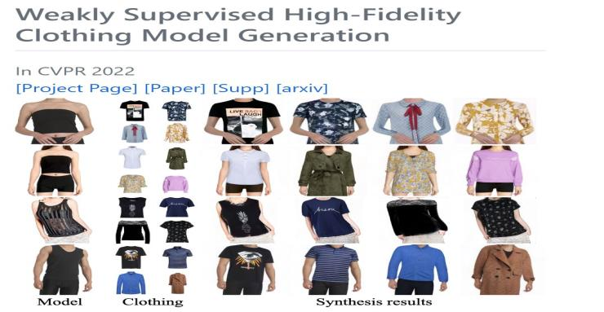
다양한 인공지능 stylegan1, 2,3, ACGPN, cp-vton-plus, gc gan,DGP 과 같은, 가상 의류 피팅에 적합한 인공지능 모델을 검색

Slide 3
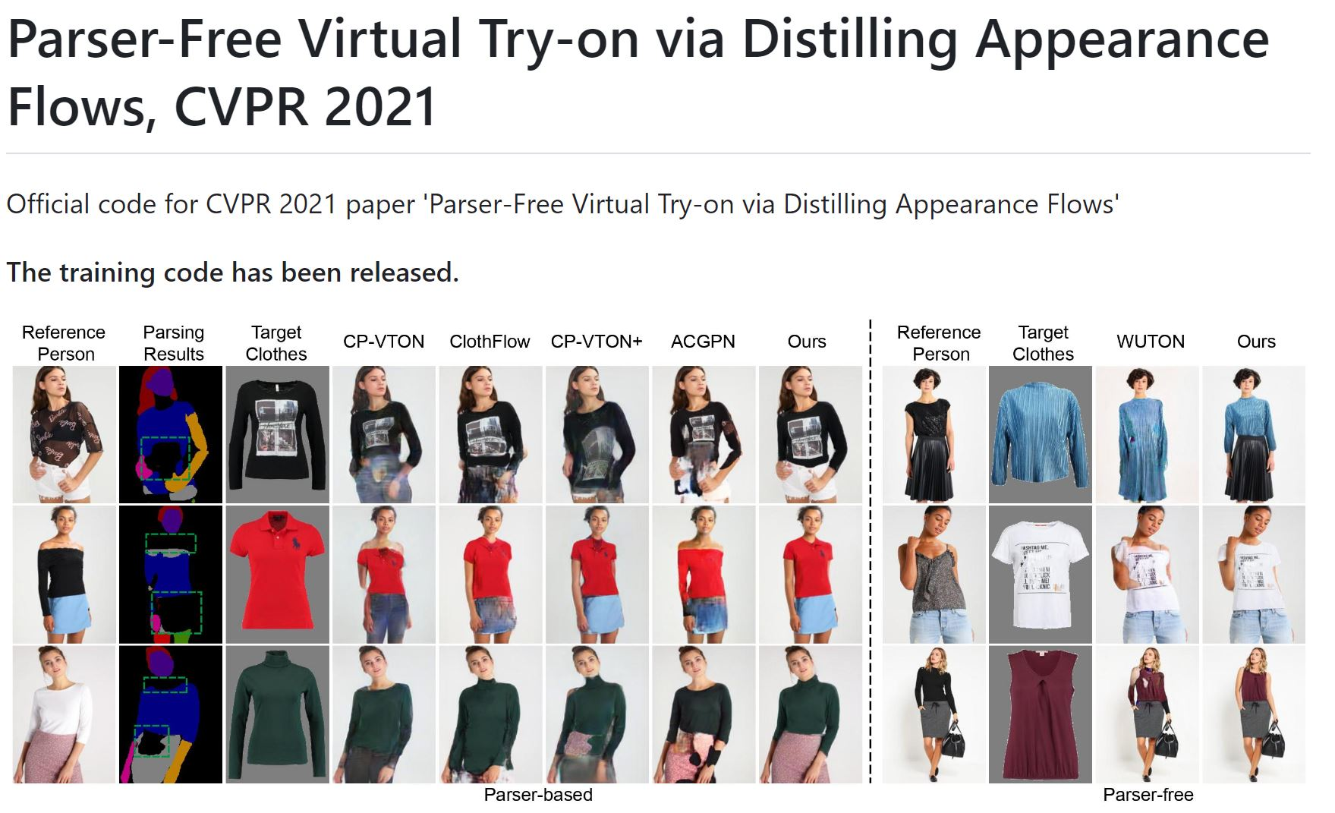
우리의 목적인 가상 피팅과 유사한 인공지능 PF-AFN 을 사용,
가상 환경 설정 및 테스팅 과정을 진행함.

